Slide 1

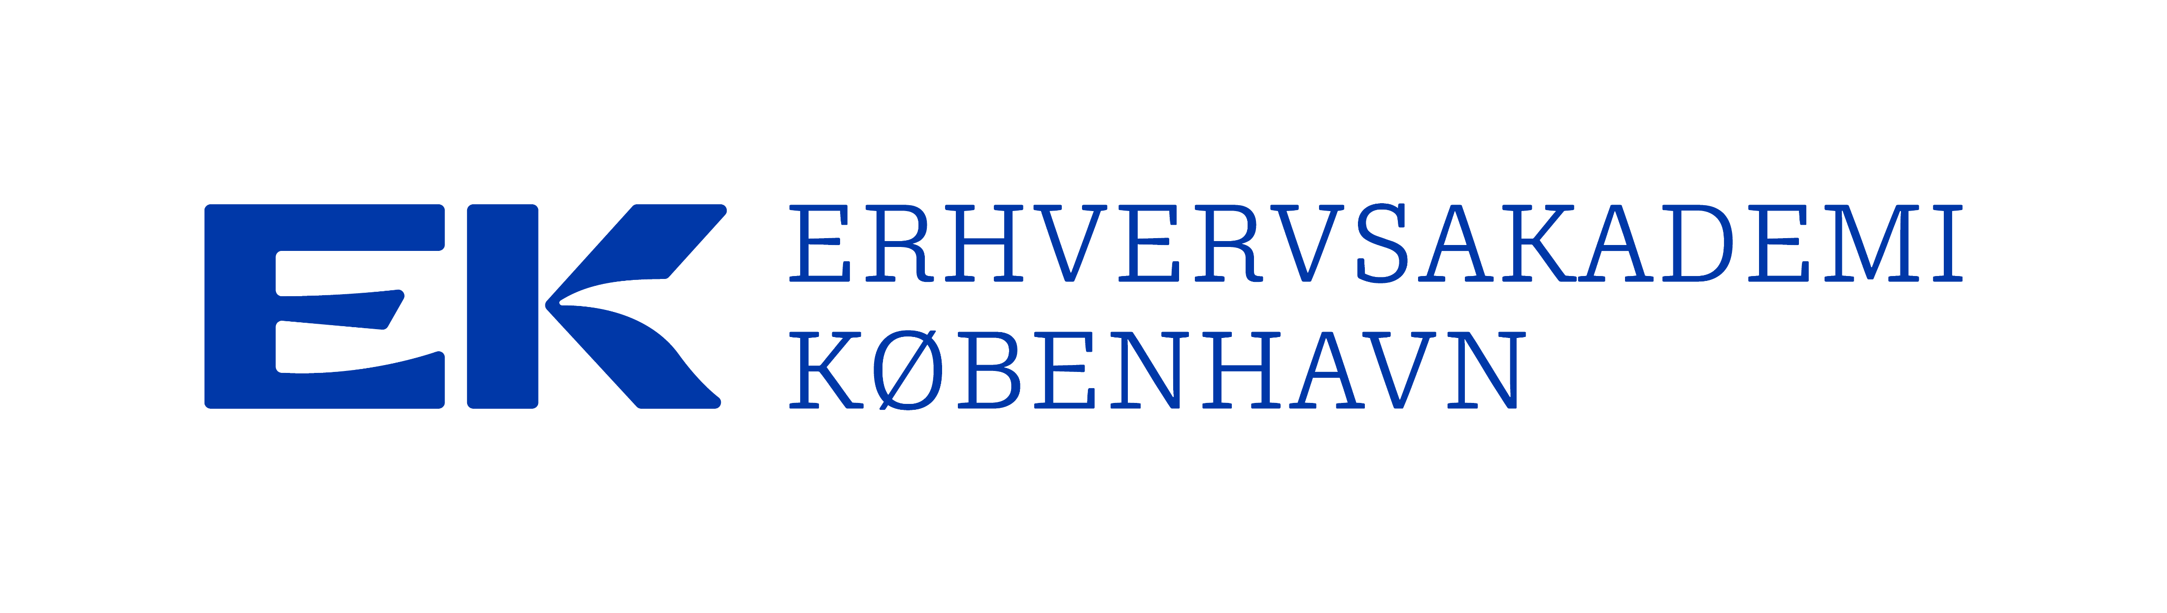




Turistkontoret er dødt! Eller er det?
Christian Dragin-Jensen, PhD
Lektor og Forsker – SEA

Slide 2
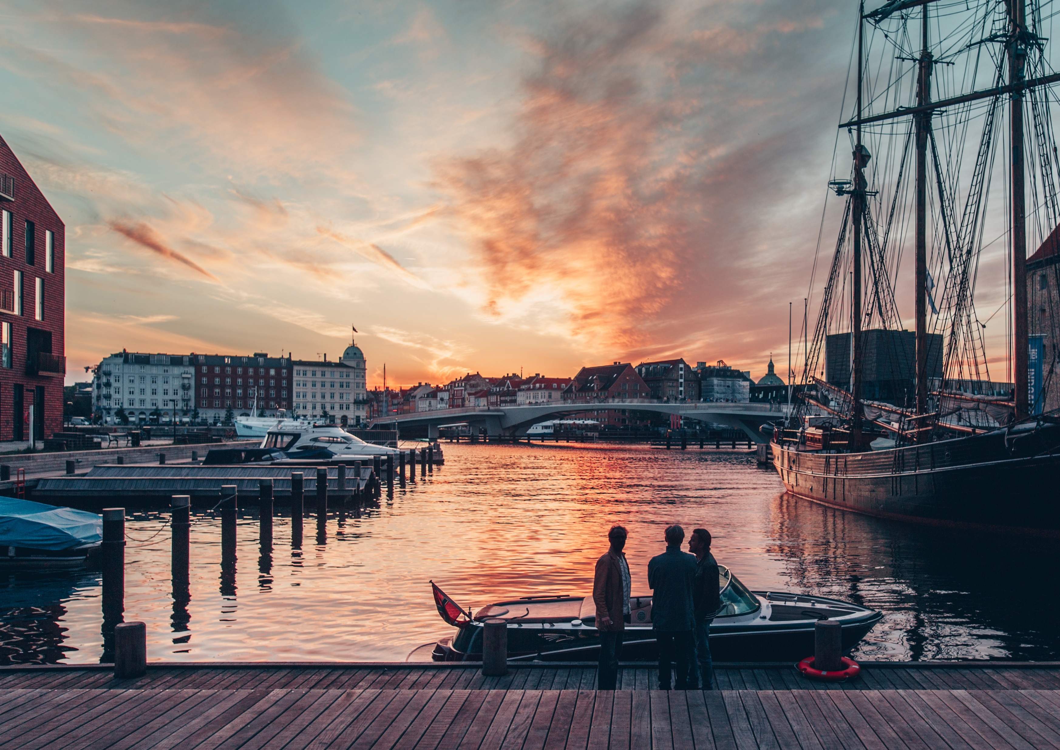
I dag
Præsentation af forskningsprojektet ”Fremtidens Turistkontor”
Erfaringer fra forskningssamarbejde på tværs af Erhvervsakademier
Q&A
Foto: Martin Heiberg

